Slide 1
ALPHATEC ÁBAKUS
PROJETO DE ESTRUTURAS AERONÁUTICAS IV
ENGATE PARA REBOCADOR

Slide 2





MATRIZ DE RESPONSABILIDADES
Erick Lino
Time
Julia Pereira
Scrum Master
Milena Portela
Product Owner
Raul Dias
Time
Sarah Justino
Time

Slide 3
ESCOPO DO PROJETO
Remodelagem do modelo de engate proposto pela equipe Ábakus
visando melhorias;
Orçamento completo do projeto;
Processo de fabricação;
Materiais a serem utilizados;
Simulação do ferramental (Rebocador + Engate) em DELMIA.
ALPHATEC (OLD)
Projeto do novo regulador de altura;
Processo de fabricação;
Materiais a serem utilizados;
Orçamento completo do projeto.
ALPHATEC (NEW)

Slide 4
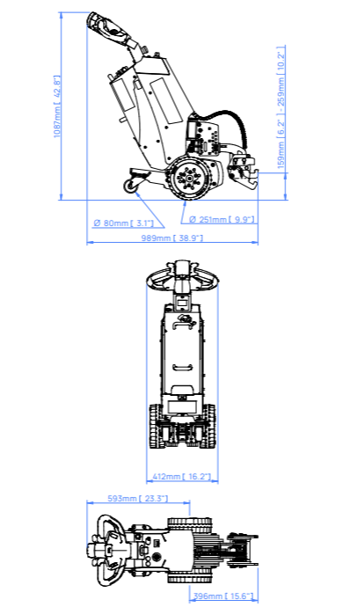
NOVO REBOCADOR
Rebocador MasterMover SM200

Slide 5
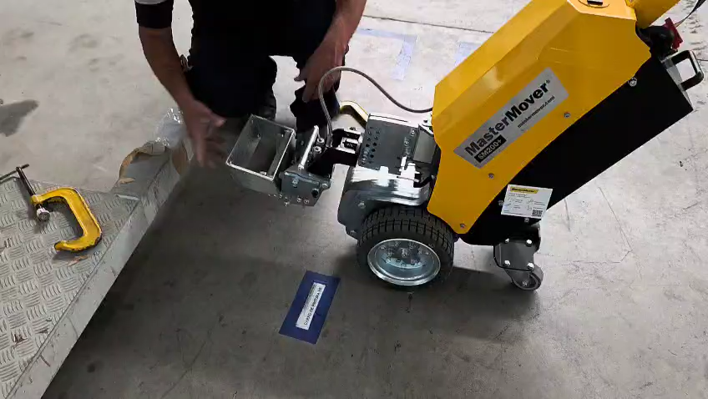
COMO É FEITO HOJE
NOTA-SE DIFICULDADES E MUITO TEMPO GASTO PARA PRENDER A GARRA

Slide 6
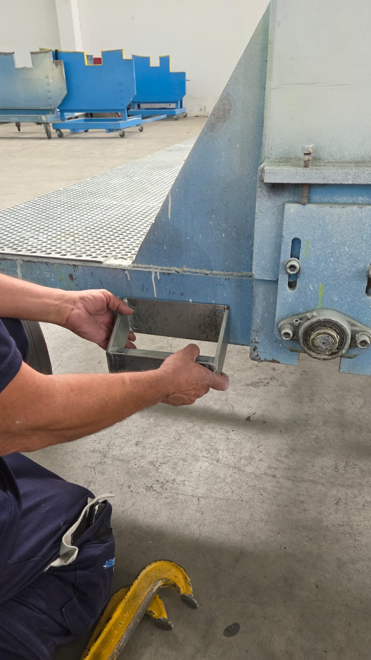
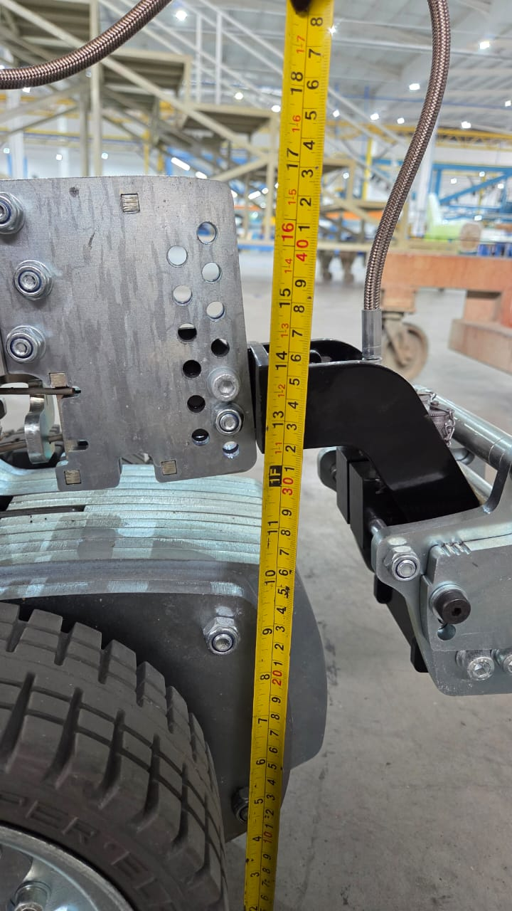
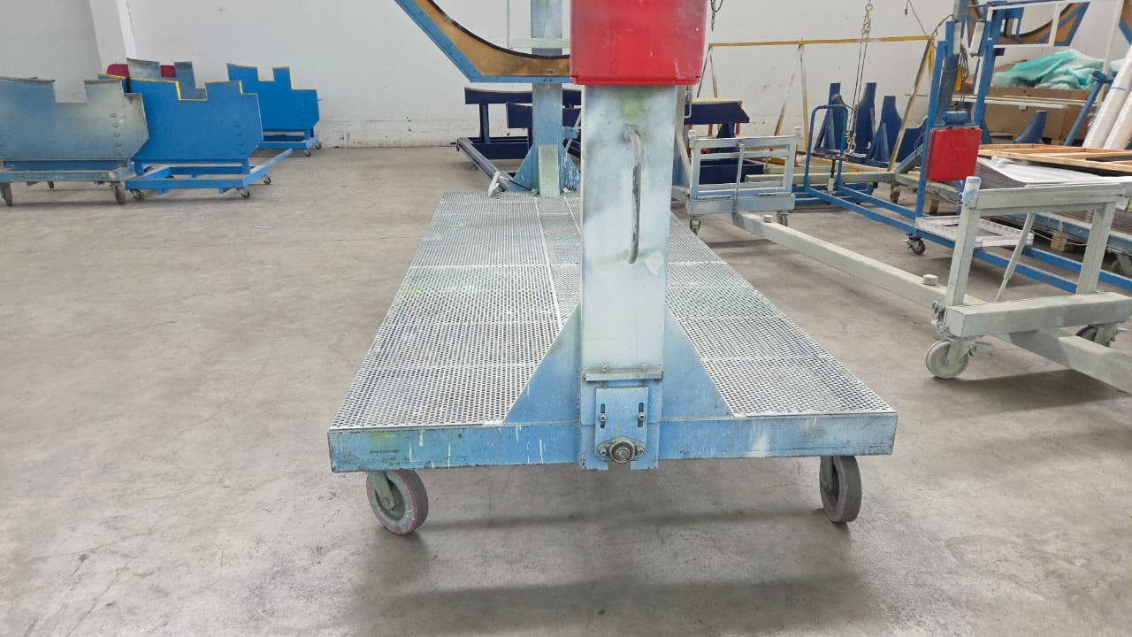
COMO É FEITO HOJE
PARA MUDAR A ALTURA DA GARRA É PRECISO DESPARAFUSAR E ALTERAR A POSIÇÃO DO FURO, ALGO QUE NÃO É PRÁTICO
NÃO É POSSÍVEL MOVIMENTAR ESSE CARRO COM O NOVO REBOCADOR, POIS A GARRA NÃO ENCAIXA

Slide 7
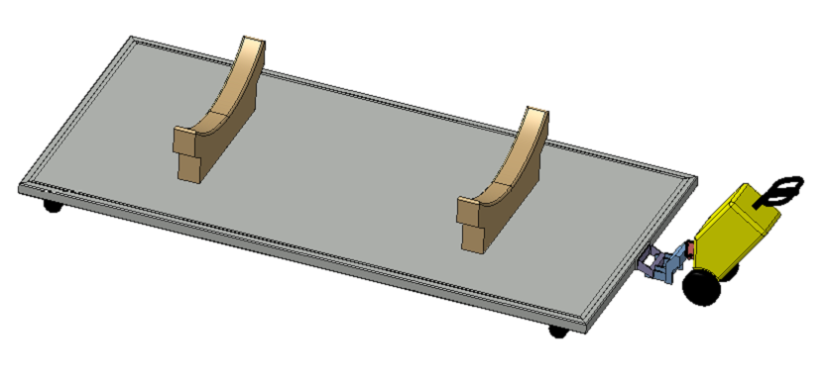
PROJETO REGULADOR DE ALTURA

Slide 8
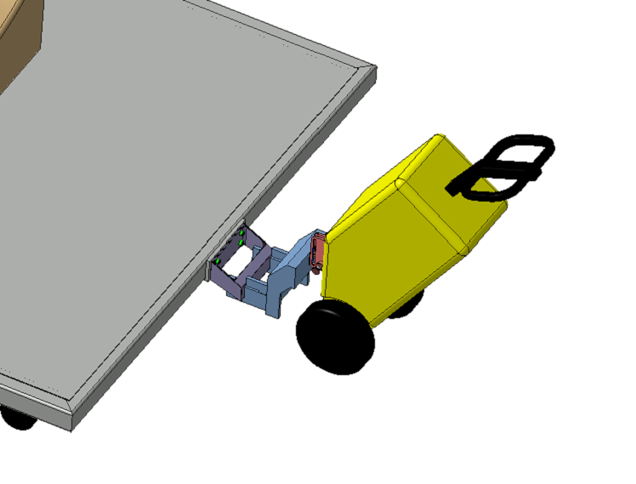
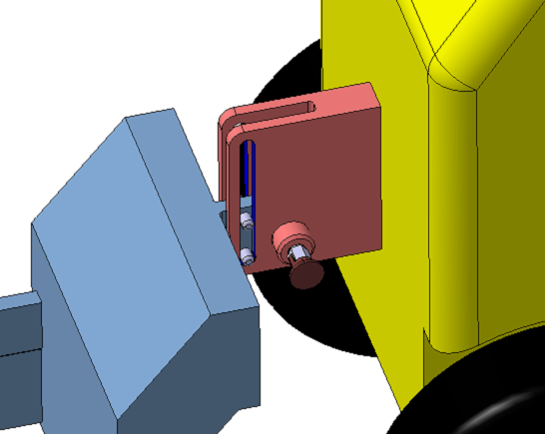
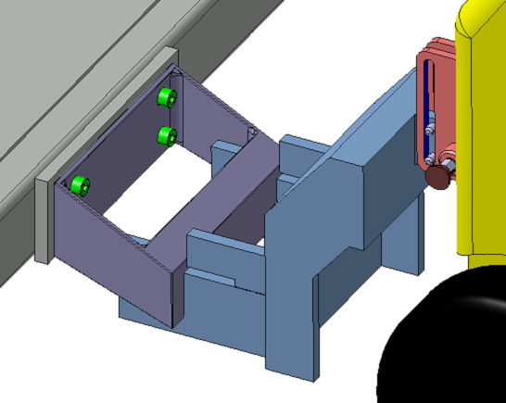
PROJETO REGULADOR DE ALTURA
Regulador de Altura
Suporte Rebocador

Slide 9
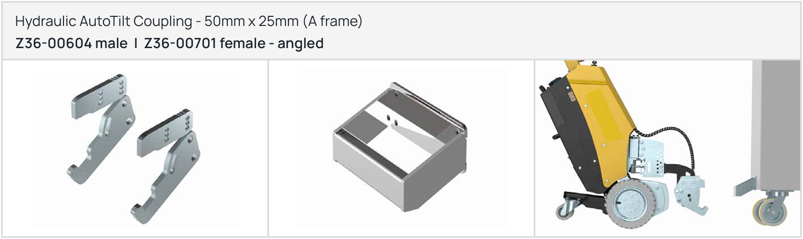

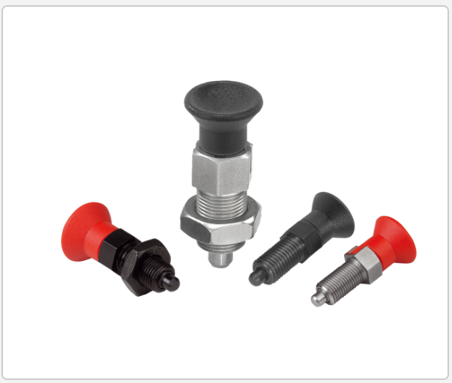
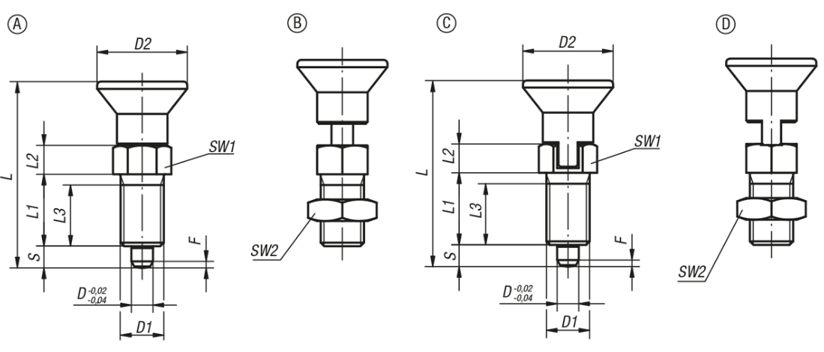

PROJETO REGULADOR DE ALTURA

Slide 10
MATERIAIS A SEREM UTILIZADOS
Aço SAE 4140 (tratado termicamente):
Limite de escoamento: ~655 MPa (pode ser mais dependendo do tratamento)
Alta resistência mecânica, ótima para componentes estruturais sujeitos a tração e cisalhamento
Boa resistência ao desgaste e impacto
Aço SAE 1045:
Limite de escoamento: ~530 MPa
Menos resistente que o 4140, mas ainda bom, se bem dimensionado
Custo mais acessível

Slide 11
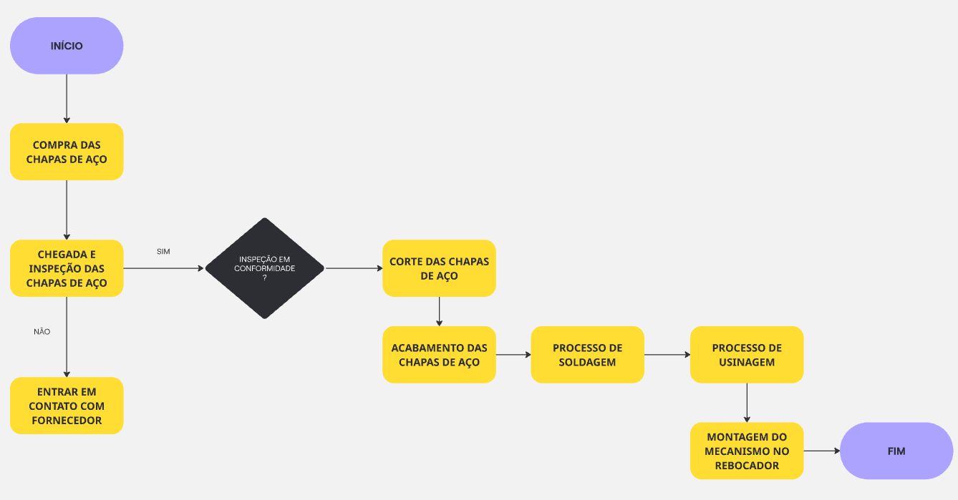
PROCESSO DE FABRICAÇÃO

Slide 12
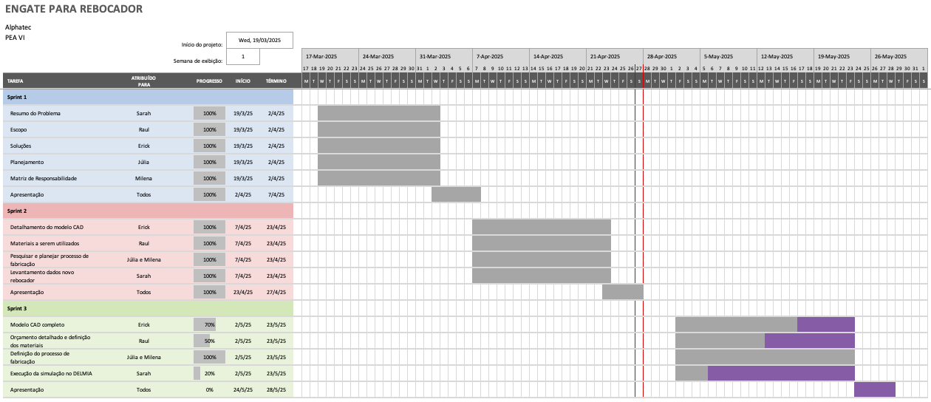
PLANEJAMENTO
(Próximas Sprints)

Slide 13

OBRIGADO!

